Slide 1
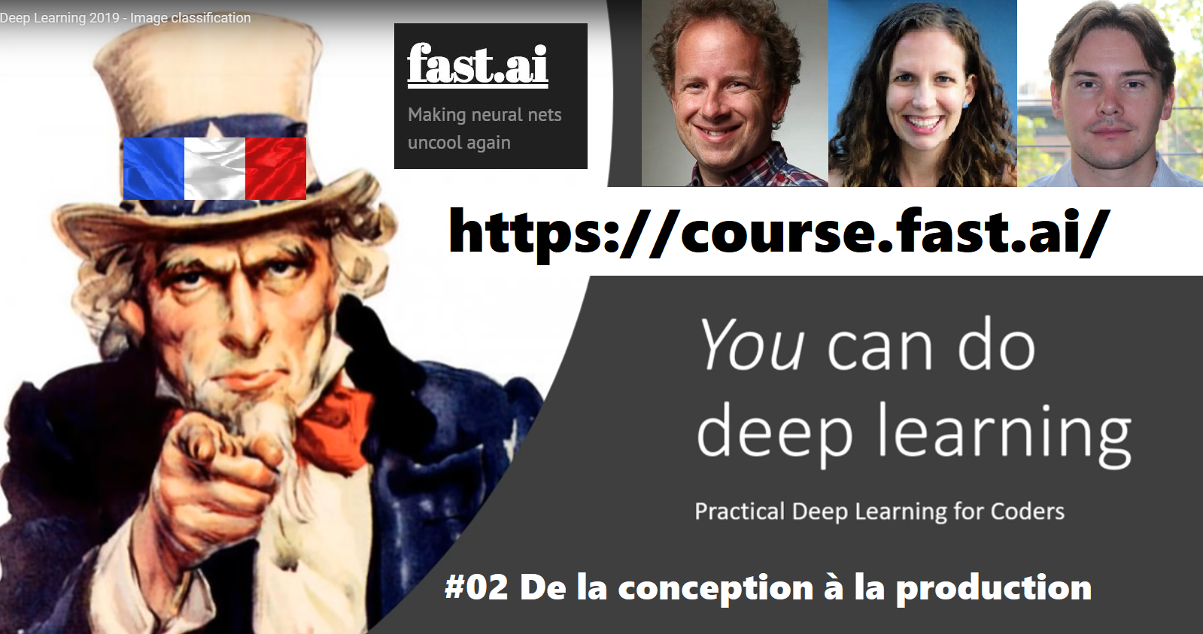

Slide 2


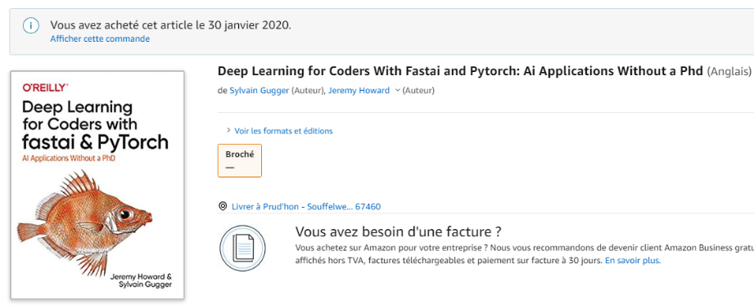
Ces vidéos sont réalisées sur le plan du livre de
Jeremy Howard et
Sylvain Gugger.
Achetez le livre dès qu’il sera disponible svp pour soutenir les auteurs !
The code in the notebooks and python .py files is covered by the GPL v3 license.
The remainder (including all markdown cells in the notebooks and other prose) is not licensed for any redistribution or change of format or medium, other than making copies of the notebooks or forking this repo for your own private use. No commercial or broadcast use is allowed.
We are making these materials freely available to help you learn deep learning, so please respect our copyright and these restrictions.
https://github.com/fastai/fastbook

Slide 3
L’objectif du machine learning
Grand nombre d’exemples
Conditions initiales mesurées
Phénomène
naturel
Activité humaine
Phénomène ou activité complexe qu’on ne sait pas décomposer
Résultats observés
Grand nombre d’exemples

Slide 4
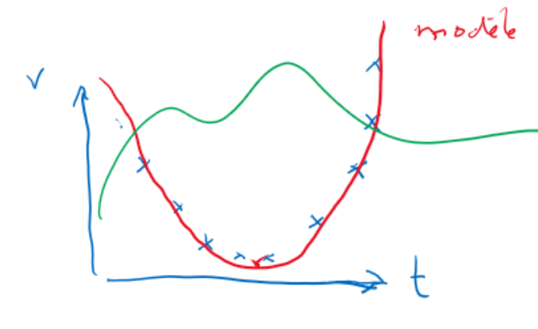
L’objectif du machine learning
Grand nombre d’exemples
Conditions initiales mesurées
Fonction de prédiction approximative
Livrable produit par le projet de machine learning
Spécifications du résultat attendu
Prédiction aussi pertinente que possible
Erreur à minimiser
Résultats observés
Grand nombre d’exemples

Slide 5
Le principe du machine learning
Grand nombre d’exemples
Conditions initiales mesurées
Fonction mathématique infiniment flexible
4. Modification des paramètres de manière à faire diminuer l’erreur
3. Identification du sens dans lequel modifier chaque paramètre
0. Initialisation des paramètres au hasard
Paramètres
1. Prédictions réalisées par la fonction mathématique
2. Mesure de l’erreur
Résultats observés
Grand nombre d’exemples

Slide 6
L’objectif du machine learning - Reformulation
Par construction, l’erreur sur les données utilisées pour l’entrainement va toujours tendre vers 0
L’objectif est d’avoir de bonnes performances de prédiction sur des données jamais vues à l’entrainement : sinon on entraine juste un « perroquet »
On recherche une capacité de généralisation à des cas jamais vu, il faut se méfier d’une spécialisation excessive sur les données d’entrainement (on ne sait plus rien faire d’autre)

Slide 7
Le vocabulaire du machine learning
X number of epochs
Training set
Input data, independent variable, X
Model (neural network, decision tree)
4. One step of the optimizer : learning rate
3. Compute gradient of the loss function with respect to the parameters
0. Random weights initialization
Parameters
Weights
1. Predictions
2. Loss function
Labels, targets, dependant variable, Y
Training set

Slide 8
Le principe du machine learning
Phases : | Entrainement machine | Mise au point de l’architecture | Inférence Production
Données en entrée | Fixes Spécifiées | Fixes Spécifiées | Fournies par l’utilisateur
Modèle, fonction de coût, optimiseur … | Fixé le temps d’une expérience | Ajusté par le data scientist entre deux expériences | Fixes Capturés lors de la meilleure expérience
Paramètres | Variables Ajustés par le processus d’apprentissage | / | Fixes Capturés en fin de processus d’apprentissage
Résultats en sortie | Fixes Spécifiés | Fixes Spécifiés | Calculés par le modèle

Slide 9
Les différents jeux de données
 | Entrainement | Validation | (Blind) Test
Connu de la machine | OUI | NON | NON
Connu du data scientist | OUI | OUI | NON
Utilisé par | La machine | Le data scientist | Le chef de projet
Utilisé pour | Ajuster les paramètres du modèle | Estimer la performance du modèle entrainé Ajuster l’architecture du réseau de neurones | Mesurer la capacité de généralisation du modèle sur des données jamais vues
Utilisé quand | Pendant la phase d’entrainement machine | A la fin de chaque cycle d’entrainement machine | Avant la mise en production

Slide 10
Une capacité de généralisation vs Une spécialisation excessive

Slide 11
Les limitations du machine learning

Slide 12
Questions posées dans les commentaires de la vidéo
> Pas évident au départ de comprendre les différentes phases du processus de machine learning, mais après la réponse à la question sur l’intérêt de faire plusieurs passes (époques), ça allait mieux
> Pour l'optimizer il y en a plusieurs possibles ... comment choisit-on le plus performant? On les benchmark, notamment sur le nombre d'epochs nécessaire pour converger?
> La bonne compréhension de l'environnement d'un notebook est important, pourquoi on redémarre le noyau, les différentes façon t'intégrer des cellules, les bonnes pratiques pour le code etc. C'est souvent cet aspect très "pratico-pratique" qui est bloquant ...

